Slide 1



PASSATION DES MARCHES
CONCEPTION, FOURNITURE, L’INSTALLATION ET LA MAINTENANCE DU SYSTEME D’INFORMATION POUR L’IDENTIFICATION UNIQUE BIOMETRIQUE
Abduljabbar Hasan
Ibrah Rahamane Sanoussi
Abdoulaye Keita
07 May 2024

Slide 2
AGENDA
Engagement sur le marché
Méthodes de sélection
Dossier types de PDM
Procédures d’évaluation
Suggestions pratiques
Attribution

Slide 3
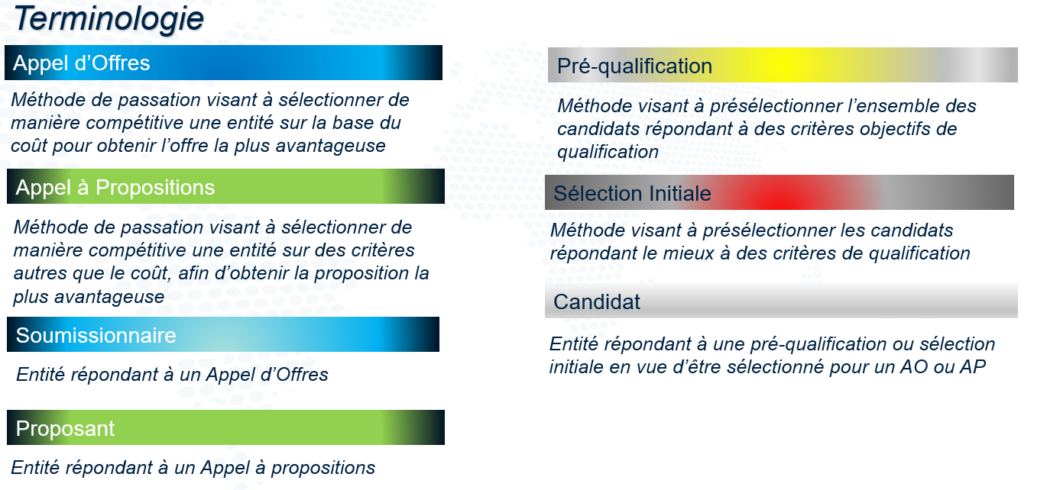

Slide 4

Engagement sur le marché

Slide 5
Engagement précoce sur le marché
Pourquoi?
Un moyen de discuter des exigences avec les fournisseurs pour soit de créer un marché ou d’augmenter la participation des fournisseurs en raison d’un manque d’intérêt du marché.
Comment?
Exercices de viabilité de concepts,
Questionnaires auprès des fournisseurs,
Exercices d'analyse du marché,
Conférences de fournisseurs,
Evénements commerciaux,
Etudes de marché rémunérées et la publication de grandes lignes de stratégies de PDM

Slide 6
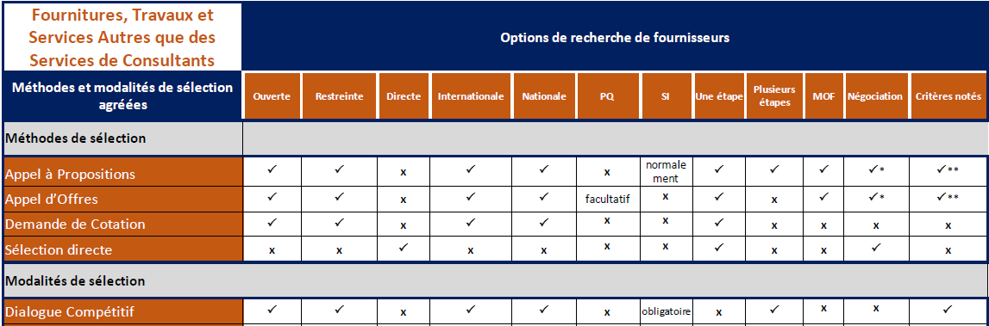
METHODES DE SELECTION
DOSSIERS TYPES DE PASSATION
DES MARCHES pour les TIC
    ​Initial Selection Document (ISD)
    July 2023 English, French, Spanish
    Request for Proposals Single Stage
    July 2023 English, French, Spanish
    Request for Proposals Two Stage
    July 2023 English, French, Spanish

Slide 7
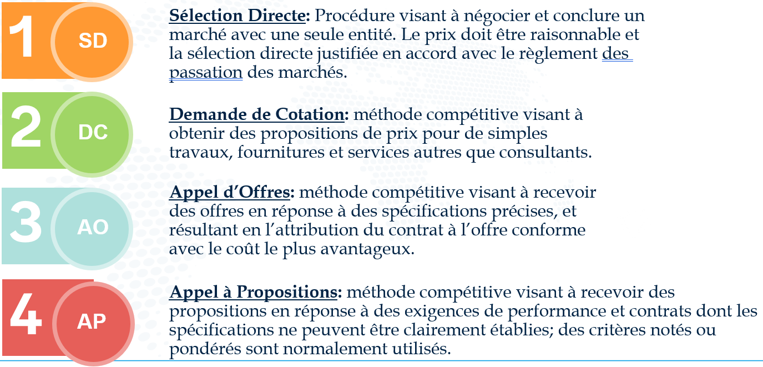
METHODES DE SELECTION

Slide 8
Elément | Appel d’Offres | Appel à Propositions
Besoins/Spécifications | Basé sur la conformité aux spécifications et exigences Possibilité d’un contrat basé sur la performance | Non détaillés, basés sur la performance Possibilité d’un contrat basé sur la conformité
Pré-qualification Sélection Initiale | Pré-qualification standard Sélection Initiale– optionnelle | Sélection Initiale – obligatoire Pas de pré-qualification
Offre/ Proposition la Plus Avantageuse | Soumissionnaire qualifié Offre substantiellement conforme Attribution à l’offre avec le coût évalué le plus bas | Proposant qualité et présélectionné Proposition substantiellement conforme Meilleure Proposition évaluée = proposition ayant obtenu les meilleur score sur la base des critères pondérés et le prix (quand le prix est un critère)
Utilisation | Marchés relativement standard Le Client a le contrôle sur la conception, les spécifications et le risque Prix est l’élément essentiel | Marchés complexes Développement de la solution technique Solutions innovatrices Soumissionnaire a le contrôle sur la solution technique Qualité est essentielle

Slide 9
EXAMPLES AAPs et AOs
Appel à Propositions
Large projet de distribution électrique dans un marché avec des capacités limités
Equipements médicaux ou solutions médicales répondant à des situations médicales spécifiques (hôpitaux)
Appel d’Offres
Travaux de construction ou rénovation routière
Equipements médicaux standard
Projet de métro souterrain ex: Zhengzhou, Nanchang
Réseaux intégrés de transports – ex: Bhutan
Création de matériel pour les programmes scolaires
Progiciels et équipement informatiques
Centrales hydro-électriques
Systèmes d’information à développer ex: Système d’identification (Bangladesh), administration des impôts (Vietnam)
Médicaments
Equipements industriels
Construction d’écoles
Services aériens

Slide 10
Préqualification vs. Sélection Initiale
Pré-Qualification
(ou post-qualification)
Vérifier que les exigences de qualification techniques et financières sont remplies
Toute entreprise ne passant pas les exigences est rejetée
Sélection Initiale
Classement sur la base de points attribués aux candidats
Attention: la BM considère que la conformité (ou la non-conformité) est de nature substantielle
Test binaire: passe/ne passe pas
Possibilité d’exiger un nombre minimal de points
Favoriser un critère particulier: nombre de contrats exécutés les 5 dernières années
Donner le nombre d’entreprises présélectionnés: les 3 entreprises qui ont fourni le plus de vaccins ces 3 dernières années

Slide 11
Appel d’Offres
Contre
Pour
Peut prendre plus de temps pour lancer la procédure car le client développe les spécifications
1
1
Adapté pour marchés standard où le client maîtrise et développe sa propre solution et spécifications
Client assume le risque si la conception et les spécifications sont incorrectes
2
2
Adapté pour les marchés dont les spécifications sont bien établies et l’état du marché bien établi
Peu adapté pour les solutions innovatrices et solutions alternatives
3
3
Simple et plus rapide à évaluer et moins sujet à discrétion car basé sur des éléments objectifs
4
Client retient contrôle sur la conception et le résultat

Slide 12
Appel à Propositions
Contre
Pour
Le coût de préparation et de soumission peut être élevé
1
1
Pas adapté pour des procédures où le coût est le critère d’attribution principal
La procédure peut prendre plus de temps qu’un Appel d’Offres standard
2
2
Solution pour marchés avec un potentiel ou besoin d’innovation, de nouvelles technologies et un besoin spécifique quant à la conception
Le client peut nécessiter des experts supplémentaires pour: (1) définir les besoins, (2) concevoir et appliquer les critères pondérés les plus appropriés (inclus la pondération) et (3) gérer les résultats
3
3
Le client ne doit pas investir dans la conception et les spécifications
Solution répond aux exigences spécifiques et est unique para rapport aux besoins du client
4

Slide 13
Procédures d’évaluation

Slide 14
PROCEDURE D’EVALUATION
Approprié quand le Client peut décrire avec la plus grande précision les spécifications techniques recherchés ou des produits/services largement connus et diffusés.
UNE ETAPE
PLUSIEURS
ETAPES
Approprié pour les contrats les plus complexes, innovateurs, spécifiques en matière industrielle, de construction complexe, de système d’information où le Client peut décrire les spécifications en termes de performance, de besoins, ou de résultats.

Slide 15
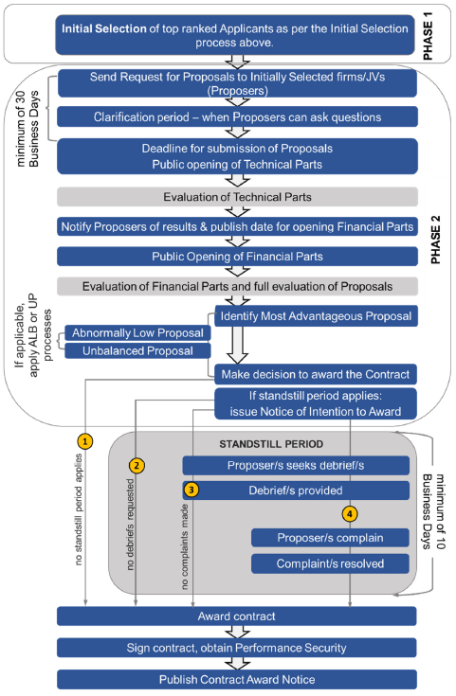
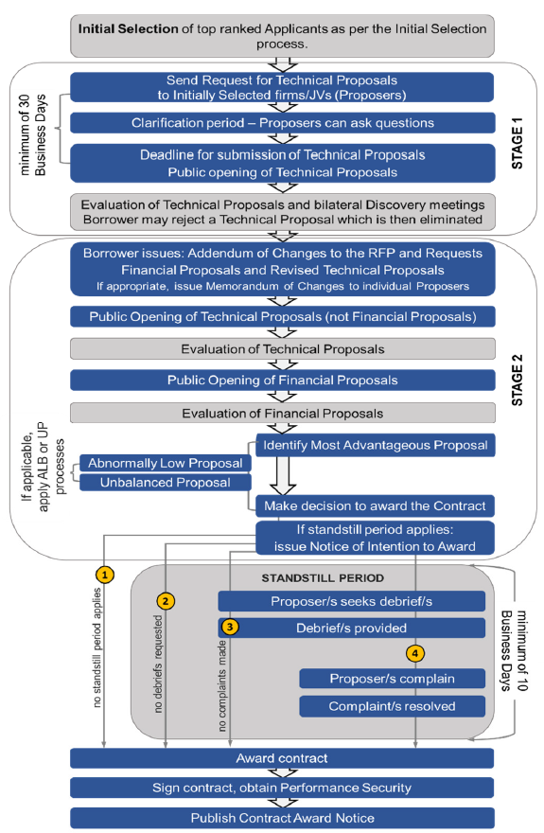
Une étape
et
Deux étapes

Slide 16
PROCESSUS D’EVALUATION (suite)
DIALOGUE COMPETITIF
Processus d’évaluation à plusieurs étapes visant à obtenir l’offre/proposition la plus avantageuse après que des négociations en parallèle aient été conduites avec des soumissionnaires/proposants sur la base de d’offres provisoires
Marchés complexes, nécessitant une négociation sur plusieurs aspects du contrat: Contrats de concessions, PPP: métro, construction de centrales solaires ou de complexes industriels….
Processus distinct du Processus en 2 étapes qui consiste dans des négociations techniques lors d’une première étape et le dépôt d’une offre financière et technique définitive lors d’une seconde étape.

Slide 17
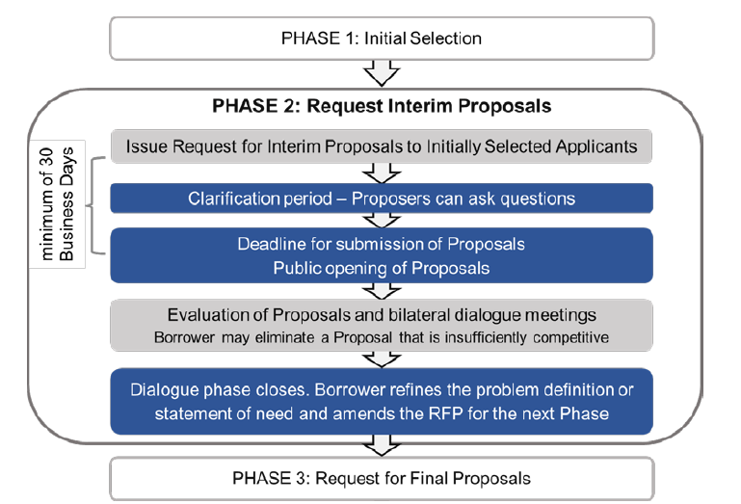
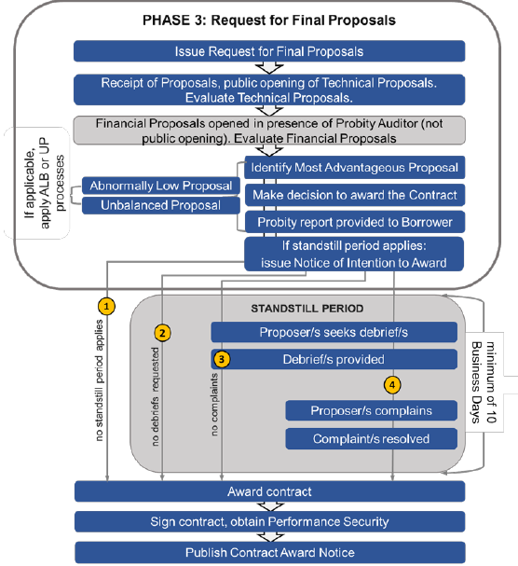
Dialogue competitive

Slide 18
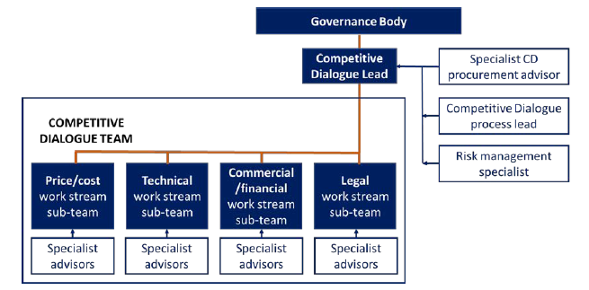
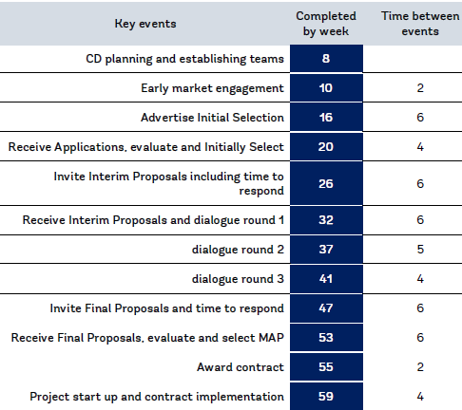
Dialogue competitive (suite)
Equipe d ’experts et durée

Slide 19
CRITÈRES PONDÉRES (Exemple)
Critères | Proposition A |  | Proposition B |  | Proposition C
Critère 1 – Méthodologie Poids – 30% |  | 25.5 |  | 21 |  | 22.5
Sous-critère (a) Poids – 15% | 90 | 13.5 | 70 | 10.5 | 80 | 12
Sous-critère (b) Poids – 15% | 80 | 12 | 70 | 10.5 | 70 | 10.5
Critère 2 – Gestion et Solution Technique Poids – 30% | 90 | 27 | 70 | 21 | 80 | 24
Critère 3 – Planning de réalisation Poids - 40% | 80 | 32 | 70 | 28 | 70 | 28
Pondération Critère / 100 |  | 84.5 |  | 70.0 |  | 74.5
Score pondération (50%) |  | 42.3 |  | 35.0 |  | 37.3

Slide 20
PROCESSUS D’EVALUATION (négociés)
MOF
(Meilleure Offre Finale)
Option par laquelle le Client demande une Meilleure Offre Finale à l’ensemble des participants ayant soumis une première offre conforme – Participants ne sont pas dans l’obligation de changer leurs offres initiales.
Option qui permet au Client d’engager des négociations avec le Soumissionnaire/Proposant qui a soumis l’offre/proposition la plus avantageuse.
NEGOCIATIONS
MOF ou Négociations peuvent être utilisées après évaluation et avant l’attribution du contrat, donnant aux soumissionnaires/proposants une dernière opportunité d’améliorer leurs offres/propositions en termes de solutions techniques, commerciales et de prix…
MOF et Négociations sont mutuellement exclusives et ne peuvent pas être utilisées dans la même procédure de passation.

Slide 21
Meilleure offre finale (BAFO en Anglais)
Une option (dans le cadre d'une passation de marchés concurrentielle internationale) où l'emprunteur demande les Meilleures offres finales
Utilisée à la suite de l'évaluation et avant l'attribution du contrat, lorsque la passation de marchés bénéficierait de ce que les soumissionnaires/proposants aient une dernière possibilité d'améliorer leurs offres/propositions
Les soumissionnaires/proposants ne sont pas tenus de soumettre une BAFO
Il doit être explicité dans le document de passation de marchés que la BAFO peut être utilisée
Le pouvoir discrétionnaire de l'emprunteur dépendra de la réponse du marché
Il ne peut pas y avoir de négociation après la BAFO
Si la BAFO est utilisée, un vérificateur/garant de probité doit être engagé
La BAFO et la négociation sont mutuellement exclusives, c'est-à-dire que vous ne pouvez pas avoir les deux dans une seule et même passation de marché

Slide 22
Négociation
Une option (dans le cadre d'une passation de marché concurrentielle internationale) qui permet à l'emprunteur de mener une négociation après l’évaluation et avant l'attribution du marché
Le pouvoir discrétionnaire de l'emprunteur dépendra de la réponse du marché
Séquence : doit négocier d'abord avec le soumissionnaire/proposant ayant la MAB/P
Si le résultat n'est pas satisfaisant, ou si un accord n'est pas trouvé, négocier avec le soumissionnaire de la MAB/P suivante
Doit être conduite en présence d'un vérificateur de probité
Peut aborder les termes et conditions du contrat, le prix, les aspects sociaux/environnementaux + l'innovation
Ne doit pas modifier les exigences minimales
Il doit être signalé dans le document AS/AP que la négociation pourrait être utilisée
La négociation et la BAFO sont mutuellement exclusives, c'est-à-dire que vous ne pouvez pas avoir les deux dans une seule et même passation de marché

Slide 23
Ouverture à huis-clos
Position par défaut = maintenir la pratique des ouvertures publiques aussi bien pour les parties techniques que financières
Exception : ouverture à huis-clos avec vérificateur/garant de probité = option pouvant être appliquée :
  processus à deux enveloppes, avec
    AP pour les biens, les travaux ou les services non intellectuels
    Option BAFO ou Négociation appliquée
Ouverture à huis-clos avec vérificateur/garant de probité = nouveau processus lors de l’ouverture des enveloppes financières :
  ouverture en présence du vérificateur/garant de probité (pas en public)
  l’auditeur prépare un rapport de probité
  divulgation différée = en même temps que l’envoi de la Notification d’Intention d’Attribuer (le marché/contrat). L’emprunteur:
    envoie le rapport de probité aux proposants
    publie le rapport sur le site Web

Slide 24
Ouverture à huis-clos (suite)
Pourquoi l'ouverture à huis-clos et la publication différée d’informations ?
Les proposants ne prennent pas connaissance des prix des autres
Maintient une tension concurrentielle mais sans compromettre :
    l’intégrité = effectuée en présence d'un vérificateur/garant de probité
    la transparence = dans la mesure où les informations complètes sont publiées plus tard dans le rapport de probité
Reflète des pratiques commerciales modernes

Slide 25
Proposition la plus avantageuse (MAP)
Nouveau test pour identifier la proposition retenue
Lorsque des critères notés sont utilisés : Exemple de l’Appel à Propositions
La proposition la plus avantageuse est la proposition :
du proposant qui répond aux critères de qualification, et
dont la proposition a été reconnue comme :
  étant fondamentalement conforme au document AP (Appel à Propositions), et
  étant la proposition la mieux notée (i.e. la proposition qui a la meilleure note)
Dans ce scénario, la MAP représente la meilleure optimisation des ressources, ce qui ne correspond pas forcément au prix le plus bas

Slide 26
Formulaires d’Autorisation du Fabricant (FAF)
Pour tous les équipements actifs et les progiciels, les offres doivent inclure l'obligation de présenter des FAF, si les soumissionnaires ne fabriquent pas les articles proposés.
Un exemple de formulaire se trouve dans le DTPM pour la fourniture et l'installation d’SI
Si les FAF ne sont pas soumis au moment de l'appel d'offres, veuillez demander les FAF aux soumissionnaires dans un délai de 3 à 5 jours.
À titre exceptionnel, si les FAF ne sont pas présentés au moment de l'appel d'offres, cela ne devrait pas être une cause de rejet mais plutôt une condition de signature du contrat dans le cas de l'offre la plus basse évaluée, le soumissionnaire devant renoncer à sa garantie d'offre au cas où il ne serait pas en mesure de la produire.
26

Slide 27
Rapport d'évaluation des offres
Inclure une comparaison article par article avec les exigences, de préférence à l'aide d'un tableau comparatif énumérant les exigences initiales par rapport aux articles/caractéristiques proposés par chaque soumissionnaire.
Il n'est PAS acceptable d'indiquer des déclarations simples COMPLETES ou OUI à cela les paramètres réels proposés. Des explications détaillées sont requises.
En cas de rejet d'offres à bas prix (selon les prix des offres lues), les soumissionnaires rejetés doivent être inclus dans ce tableau.
Pour chaque élément proposé, le tableau doit inclure le nom du fabricant/modèle de l'équipement proposé et le nom avec la version du logiciel standard.
Un exemple simple d'un tel tableau est inclus dans la version d'essai du REF de SI pour une étape.
27

Slide 28
Méthodologie d'évaluation
Simple et, dans la mesure du possible, n'utiliser aucun système technique de points de mérite afin de limiter la subjectivité inutile dans l'évaluation.
Si un système de points est utilisé, il est alors nécessaire de divulguer les détails du système de notation pour permettre aux soumissionnaires d'estimer leurs scores avec précision.
Les systèmes utilisés doivent être objectifs, quantitatifs et mesurables.
Le poids du facteur prix devrait généralement être de l'ordre de 80%.
28

Slide 29
Exigences de qualification (a posteriori)
Réaliste et utilisé pour confirmer les qualifications du soumissionnaire évalué le plus bas
Pas comme une méthode pour rejeter des soumissionnaires nominalement inappropriés ou pour réduire la concurrence dans la deuxième phase d'une procédure d'appel d'offres en deux étapes.
Pour la capacité financière, le soumissionnaire doit avoir un chiffre d'affaires annuel moyen pour les trois dernières années d'environ deux fois la valeur de la valeur estimée du contrat.
Pour le développement de systèmes complexes, les exigences doivent indiquer l'expérience acquise dans deux systèmes au cours des trois dernières années ou dans trois systèmes au cours des cinq dernières années.
Les qualifications souhaitées du personnel du soumissionnaire (fournisseur) doivent être indiquées par le biais d'exigences de qualification plutôt que par l'emploi de systèmes de points de mérite technique.
29

Slide 30
Déviations mineures
Tous les écarts indiqués comme mineurs doivent être évalués individuellement dans le rapport d'évaluation et la méthode utilisée pour indiquer le prix doit être claire et appliquée de la même manière à tous les soumissionnaires et de la même manière à tous les articles, si possible.
Cela doit se faire soit en utilisant les prix proposés par les concurrents, soit par une estimation (vérification) indépendante des coûts des composants.
30

Slide 31
Suggestions Pratiques

Slide 32
Moyens alternatifs et efficaces
Comment obtenir une concurrence raisonnable ?
Possibilité d’éviter la sélection initiale
Appel à Propositions international ouvert
Avis d’Appel à Propositions (AAP) bien détaillé + Dossier DAP téléchargeable
Invitations par courrier à tous les soumissionnaires potentiels
Des informations complètes: systèmes, taxes et douanes, disponibilité du matériel, les sous-traitants, installations à fournir par l'employeur
Etablir une gestion équitable des risques, de la sécurité
Eclaircissements apportés au Dossier de DAP, visite du site et réunion préparatoire
Autoriser les propositions techniques variantes (considérations d’économie)
AAP en une seule étape a été testé avec succès, comment pouvons-nous faire mieux ? (Lancé en juin 2021 et contrat signé janvier 2023).
32

Slide 33
Procédures d’attribution

Slide 34
Offre la plus avantageuse (MAB en Anglais)
Nouveau test pour déterminer l'offre retenue
Lorsque les critères notés ne sont PAS utilisés : Exemple de l’Appel à Soumissions
L’offre la plus avantageuse est l'offre :
1. du soumissionnaire qui répond aux critères de qualification, et
2. dont l'offre a été reconnue comme :
  étant substantiellement conforme au document d’AO (Appel d’Offres) et
  ayant été évaluée la moins disante
Dans ce scénario, la MAB (Offre la Plus Avantageuse) est l‘offre conforme évaluée la moins couteuse

Slide 35
Offre Anormalement Basse (ALT en Anglais)
Qu'est-ce qu'une Offre Anormalement Basse …
C’est une offre dont le prix, en combinaison avec d'autres éléments, apparaît déraisonnablement bas, au point de soulever des préoccupations importantes quant à la capacité du fournisseur à exécuter le contrat audit prix.
Gérer une offre ALT : les 5 étapes :
Identifier : L'emprunteur identifie une offre ALT potentielle
Clarifier : L'emprunteur demande des clarifications au soumissionnaire/proposant
Justifier : Le soumissionnaire/proposant prépare une justification du prix
Vérifier : L'emprunteur analyse la justification pour vérifier si elle fournit une explication et une validation raisonnables du prix
Décider : L'emprunteur décide d'accepter ou de rejeter l'offre/proposition

Slide 36
Notification d’Intention d’Attribuer (NIA)
Une fois que l'emprunteur décide de l’attributaire, il doit l’informer de son intention d’attribution ainsi que les autres soumissionnaires
Envoyer la NIA (Notification d’Intention d’Attribuer le marché/contrat) à chaque soumissionnaire qui a présenté une offre (mais pas à ceux qui ont déjà été informés qu'ils n'ont pas été retenus)
L'envoi de la NIA marque le début de la Période d'attente
La NIA doit inclure :
  les détails relatifs au soumissionnaire retenu + le prix du contrat
  les noms de tous les autres soumissionnaires et leurs prix
  la déclaration expliquant pourquoi le destinataire n'a pas été retenu
  les instructions sur la façon de demander un débriefing
  la date à laquelle prend fin la période d'attente

Slide 37
Période d’Attente
Une période de 10 jours ouvrables, à compter de la date d'envoi de la NIA, pendant laquelle l'emprunteur ne peut pas effectivement attribuer le contrat
Donne aux soumissionnaires/proposants non retenus le temps de décider s’ils veulent :
  Un débrief (réunion d’information )
  Déposer une plainte contre la décision d'attribuer le contrat
La Période d'Attente peut être prolongée dans certaines circonstances
La Période d'Attente ne s'applique pas dans les situations suivantes :
  Une seule offre/proposition soumise
  Sélection directe
  Renonciation en vertu de l'accord-cadre
  Situation d’urgence

Slide 38
Chronologie de la Période d’Attente
La Période d’Attente commence le jour suivant la transmission de la Notification d’Intention d’Attribuer (le marché/contrat) à tous les soumissionnaires/proposants
La Période d'Attente expire à minuit le dixième jour (sauf si elle est prolongée)
Transmettre les notifications d'intention d'attribuer
○ Période d’Attente (10 jours ouvrables) 
Attribution du contrat le ou après le 11e jour
JOURS OUVRABLES
1
2
3
4
5
6
7
8
9
10
11
12
13
LE SOUMISSIONNAIRE/PROPOSANT DEMANDE UN DEBRIEF DANS LES
3 JOURS OUVRABLES
L’EMPRUNTEUR FOURNIT UN DEBRIEF DANS LES
5 JOURS OUVRABLES SUIVANT LA RÉCEPTION DE LA DEMANDE À TEMPS
UNE PLAINTE PEUT ÊTRE SOUMISE À TOUT MOMENT DURANT LA PÉRIODE D’ATTENTE

Slide 39
Période d’Attente prolongée
Le Soumissionnaire/Proposant soumet une demande de débrief
L'emprunteur ne peut fournir un débrief dans les 5 jours ouvrables
La Période d’Attente est prolongée jusqu'à 5 jours ouvrables après le débrief
EXEMPLE
○ Période d’Attente INITIALE (10 jours ouvrables) 
Période d’Attente PROLONGÉE
JOURS OUVRABLES
1
2
3
4
5
6
7
8
9
10
11
12
13
14
15
LE SOUMISSIONNAIRE DEMANDE UN DEBRIEF
DATE DU DEBRIEF TARDIF PAR L'EMPRUNTEUR
DATE DE LIMITE DE L'EMPRUNTEUR POUR FOURNIR UN DEBRIEF
LA PÉRIODE D’ATTENTE PROLONGÉE PREND FIN

Slide 40
Demande tardive d’un débrief
Si le soumissionnaire/proposant soumet une demande tardive de debrief
L'emprunteur fournit un debrief le plus tôt possible
et généralement au plus tard 15 jours ouvrables après la publication de l'Avis d'attribution de marché
EXEMPLE
○ Période d’Attente (10 jours ouvrables) 
La Période d’Attente n’est PAS prolongée
JOURS OUVRABLES
1
2
3
4
5
6
7
8
9
10
11
-
-
-
-
-
-
-
-
26
DATE LIMITE POUR DEMANDER UN DEBRIEF
DEMANDE TARDIVE DE DEBRIEF REÇUE
PUBLICATION DE L’AVIS D’ATTRIBUTION DE MARCHÉ
L’EMPRUNTEUR FOURNIT UN DEBRIEF AU PLUS TARD 15 JOURS APRÈS L’AVIS D'ATTRIBUTION DE MARCHÉ

Slide 41
Propositions techniques variantes
Le Proposant qui souhaite offrir des variantes techniques aux exigences de l’Acheteur telles que décrites dans le document de demande de propositions doit également fournir : (i) un prix auquel il est prêt à offrir un système d’information répondant aux exigences de l’Acheteur; et (ii) toutes les informations nécessaires à une évaluation complète des variantes par l’Acheteur, y compris les dessins, les calculs de conception, les spécifications techniques, la ventilation des prix, la méthodologie d’installation proposée et d’autres détails pertinents. Seules les variantes techniques, le cas échéant, du Proposant avec la Proposition la Plus Avantageuse conforme aux exigences techniques de base seront prises en compte par l’Acheteur.

Slide 42
MERCI

